Slide 1
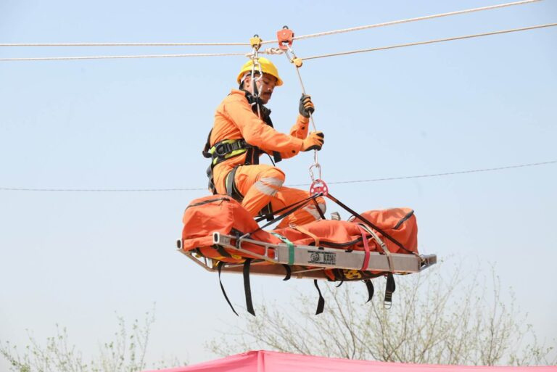

ROPE RESCUE
Sh. Deepak Kumar Jaiswal
Asstt. Commandant
12 NDRF, Itanagar

Slide 2


केस स्टडी
केरल के पल्लाकड़ में हिल क्लिफ बचाव अभियान
&
देवघर रोपवे दुर्घटना, झारखंड

Slide 3
औब्जैकटिव
सत्र के पूरा होने पर आप इसके बारे में जान पाएंगे: -
केरल के पलक्कड़ में हिल क्लिफ रेस्क्यू ऑपरेशन
देवघर रोपवे दुर्घटना, झारखंड

Slide 4
केरल के पल्लाकड़ में हिल क्लिफ बचाव अभियान

Slide 5
1. 07.02.2022 को लगभग 1500 बजे, 23 वर्ष की आयु के बाबू एन अपने दो दोस्तों के साथ कुरुम्बाची पहाड़ी मलमपुझा, पलक्कड़ में ट्रेकिंग पर गए।
2.ट्रेकिंग के दौरान बाबू एन फिसल गया और पहाड़ी से नीचे गिर गया और क्रेवास में फंस गया।
3.08.02.2022 को, पलक्कड़ के जिला कलेक्टर ने एनडीआरएफ टीम से फंसे हुए व्यक्ति को बचाने का अनुरोध किया।
टाइम लाइन के अनुसार घटनाओं का क्रम

Slide 6
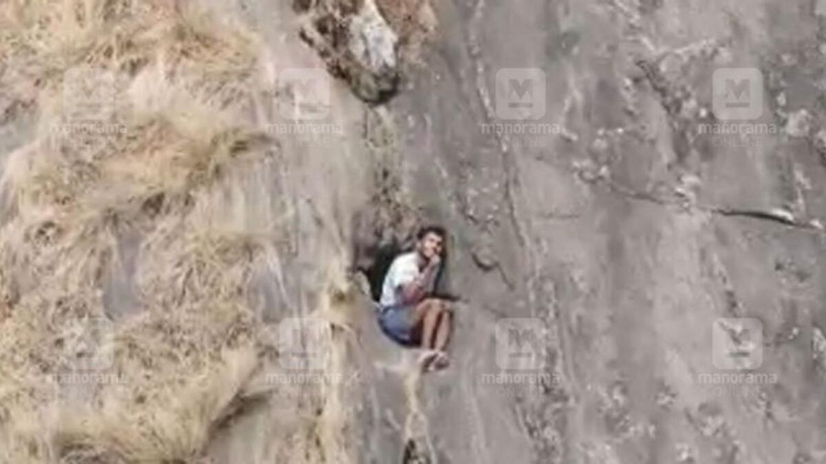
पीड़ित का स्थान
ऊपर से 300 मीटर
पीड़ित का स्थान
आधार से 1200 मीटर

Slide 7
08.02.2022 को लगभग 1206 बजे पीपीटी त्रिशूर की एक टीम जिसमें 15 कार्मिक (01 एसओ + 14 अन्य शामिल थे ) पलक्कड़ जिले के मलमपुझा में कुरुम्बाची पहाड़ी के बेस ऑफ ऑपरेशन पर पहुंची और वन रक्षक, अग्निशमन बल और नागरिक सुरक्षा के साथ 1220 बजे ऑपरेशन शुरू किया।
टाइम लाइन के अनुसार घटनाओं का क्रम

Slide 8
टीम ने विक्टिम तक पहुंचने के लिए जंगल के रास्ते पहाड़ी की चोटी तक पहुंचने की कोशिश की, लेकिन रोशनी कम होने के कारण टीम की गति कम हो गई, टीम रात में भी लगातार चढ़ती रही और 09.02.2022 को लगभग 0500 बजे पहाड़ी की चोटी पर पहुंच गई।
इसके अलावा, अतिरिक्त सब टीम (02 एसओ और 13 अन्य) आरआरसी त्रिशूर से लगभग 082155 बजे रवाना हुई और 0915 बजे ऑपरेशन साइट पर पहुंची।
टाइम लाइन के अनुसार घटनाओं का क्रम

Slide 9
टीम का रिस्पोंस
ऑपरेशन के बेस पर पहुंचने के बाद, टीम कमांडर ने स्थानीय अधिकारियों से मुलाकात की और घटना के बारे में जानकारी प्राप्त की।
पहले जंगल से गुजरते हुए पहाड़ी की चोटी पर पहुंचने, विक्टिम का पता लगाने और रोप रेसक्यू तकनीकों का उपयोग करके पहाड़ी की चोटी से विक्टिम तक पहुंचने और उसे वापस पहाड़ी की चोटी पर खींचने की योजना बनाई गई थी।

Slide 10
टीम का रिस्पोंस
टीम कमांडर ने टीम को दो उप टीमों में विभाजित किया, पहली टीम जिसमें 06 कर्मी शामिल थे, वन रक्षक, अग्निशमन बल के जवान और नागरिक सुरक्षा के साथ 081220 बजे घटना स्थल की ओर बढ़ी, हाथी, बाघ, कोबरा आदि जैसे जंगली जानवरों के निवास वाले जंगल से होकर गुजरती है और लगभग 090500 बजे पहाड़ी की चोटी पर पहुंच गई और शेष टीम को ऑपरेशन के आधार पर बैकअप टीम के रूप में रखा गया था।
घटना स्थल पर पहुंचने के बाद टीम ने विक्टिम का पता लगाने की कोशिश की, लेकिन उसका पता नहीं चल सका, फिर टीम ने विक्टिम का पता लगाने के लिए स्थानीय प्रशासन से ड्रोन की मांग की।

Slide 11
टीम का रिस्पोंस
सेना की एक टीम के साथ एनडीआरएफ के 07 जवानों की एक अन्य टीम 0823 बजे ऑपरेशन बेस से शुरू हुई, जो 090730 बजे पहाड़ी की चोटी पर पहुंची।
विक्टिम का पता लगाने के बाद एनडीआरएफ और सेना ने फंसे हुए विक्टिम को बचाने के लिए संयुक्त प्रयास किए, एंकरिंग प्वाइंट स्थापित किया, सेना के पर्वतारोही दल के 01 सदस्य रस्सी की मदद से पहाड़ी की चोटी से उतरे और पीड़ित के पास पहुंचे और सीट हार्नेस और रस्सी की मदद से उसे अपने साथ वापस खींच लिया।

Slide 12
उपलब्धि
विक्टिम के पास पहुंचे: 090500 बजे एनडीआरएफ की टीम अन्य एजेंसियों के साथ जंगल के माध्यम से, टीम रोप रेस्क्यू उपकरण की मदद से पीड़ित के पास पहुंची।
विक्टिम को बचाया : विक्टिम को लगभग 091010 बजे वापस पहाड़ी की चोटी पर खींच लिया गया। एनडीआरएफ की टीम ने विक्टिम को स्थिर किया और उसे कुछ भोजन-पानी दिया। विक्टिम को 091218 बजे हेलीकॉप्टर से एयरलिफ्ट किया गया और नजदीकी अस्पताल में स्थानांतरित कर दिया गया।

Slide 13
उपलब्धि
संयुक्त अभियान: यह एनडीआरएफ टीम का एक सफल ऑपरेशन था जिसे सेना और राज्य एजेंसियों के साथ पूरा किया गया था।

Slide 14
ऑपरेशन में कमियाँ/गैप्स
यह पहला ऑपरेशन है जिसमें विक्टिम पहाड़ी की चोटी से लगभग 300 मीटर और तलहटी से 1000 मीटर से अधिक की ऊंचाई पर खड़ी पहाड़ी की क्रेवास में फंस गया।
एनडीआरएफ की टीम के पास विक्टिम का पता लगाने के लिए ड्रोन कैमरा नहीं था।
एनडीआरएफ की टीम ने न तो इस तरह के हाई हिल रेस्क्यू ऑप्स के लिए प्रशिक्षण लिया और न ही इस तरह के ऑपरेशन का कोई अनुभव था।

Slide 15
सबक सीखा
इस प्रकार के संचालन के लिए स्टेटिक रोप , केराबिनर और बॉडी हार्नेस अधिक प्रभावी होते हैं।
सीखा कि पहाड़ियों के पार रोप कैसे एंकर करते हैं और कैसे उतरते और चढ़ते हैं

Slide 16
सबक सीखा
सीखा कि मल्टीएजेंसी के साथ समन्वय कैसे किया जाए और इस प्रकार की घटना के मामले में प्रतिकूल स्थिति में विक्टिम को तत्काल कैसे बचाया/निकाला जाए।
सीखा कि जंगली जानवरों वाले क्षेत्र से कैसे गुजरना है

Slide 17
भविष्य के लिए चुनौतियाँ
पहाड़ी क्षेत्रों में अभियान।
ड्रोन और रोप गन की हैंडलिंग।
इस तरह के जोखिम भरे और चुनौतीपूर्ण पर्वतीय बचाव अभियान को निष्पादित करने के लिए पर्वत बचाव का विशेष प्रशिक्षण जरूरी है

Slide 18
देवघर रोपवे दुर्घटना, झारखंड

Slide 19
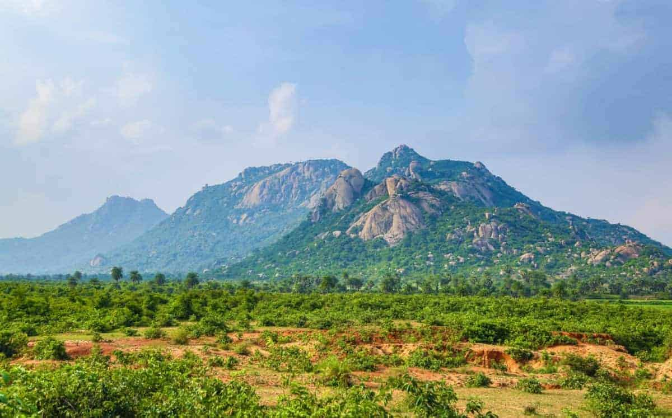

Slide 20
पूर्वसमीक्षा
पूर्वसमीक्षा
त्रिकुट में देवघर रोपवे सेवा पवित्र शहर के सुंदर मनोरम दृश्य प्रस्तुत करती है। त्रिकुट पहाड़ी की तीन चोटियां ब्रह्मा, विष्णु और महेश की पवित्र त्रिमूर्ति का प्रतीक हैं।
तीर्थयात्रियों को पूरे वर्ष पहाड़ी की चोटी पर ले जाने के लिए केबल कार/रोप वे का निर्माण किया गया है।
यह प्रजेंटेशन 10 से 12 अप्रैल 2022 तक 9वीं बटालियन एनडीआरएफ द्वारा किए गए दुर्घटना और बचाव कार्यों पर प्रकाश डालेगी।

Slide 21
परिचय
10 से 12 अप्रैल 2022 तक अन्य एजेंसियों के साथ 9वीं बटालियन एनडीआरएफ, बिहार, पटना द्वारा अपनी तरह का यह पहला बचाव अभियान चलाया गया। ऑपरेशन में निम्नलिखित पहलू शामिल थे
घटना स्थल का स्थान और विवरण
घटनाओं का क्रम
एक्टिवेशन और मोब्लाइजेशन (योजना और निष्पादन)
डिमोब्लाइजेशन
सबक सीखा
आगे की राह

Slide 22
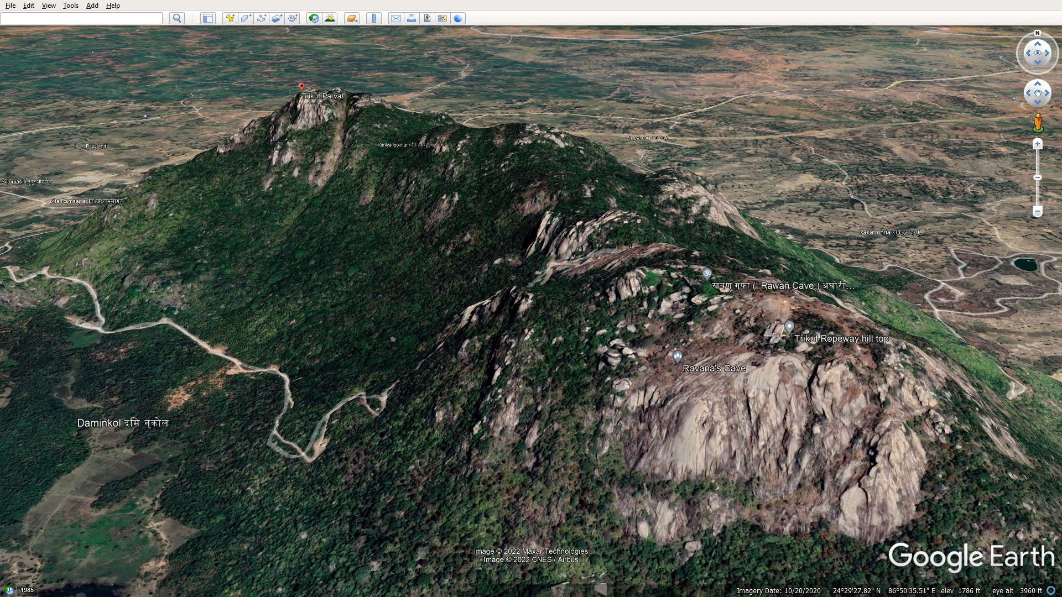
TRIKUT PAHAD
घटना स्थल का स्थान
RAVAN GUFA
ROPE WAY TERMINAL

Slide 23
स्थान: त्रिकुट पर्वत
निकटतम आरआरसी/टीपीएल: टीपीएल देवघर
निकटतम आरआरसी/टीपीएल से दूरी: लगभग 18 किमी
भू-भाग: खड़ी ढलानों वाली पहाड़ी
जमीन से लगभग 1500 फीट।
धार्मिक, साहसिक और प्राकृतिक सौंदर्य
घटना स्थल का विवरण

Slide 24
  10.04.2022 को लगभग 1720 बजे, त्रिकुट पर्वत में रोपवे से जुड़ी घटना के संबंध में एनडीआरएफ की टीम कमांडर को एसडीएम, देवघर से एक कॉल प्राप्त हुई।
घटनाओं का क्रम

Slide 25
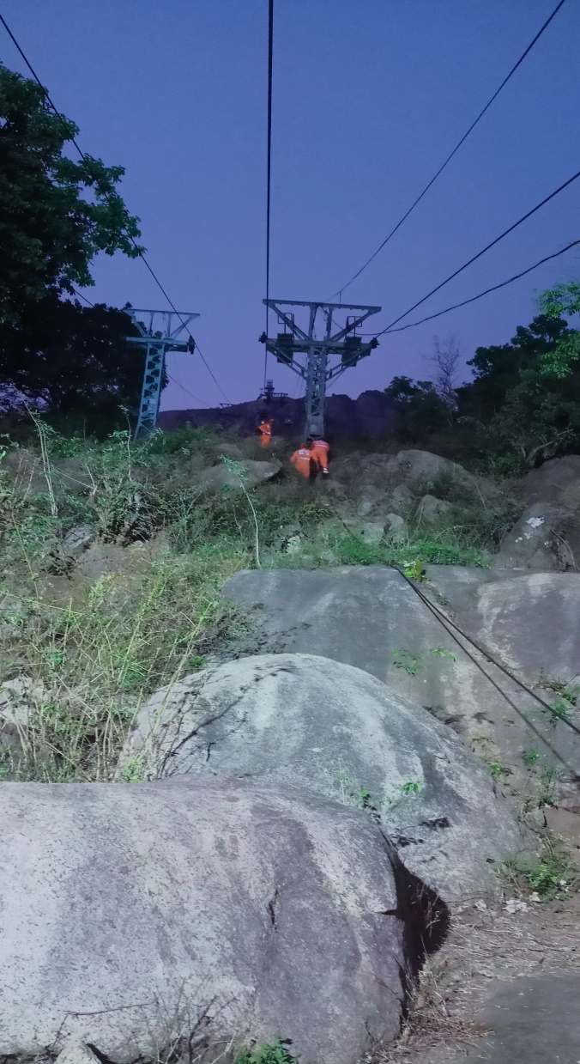
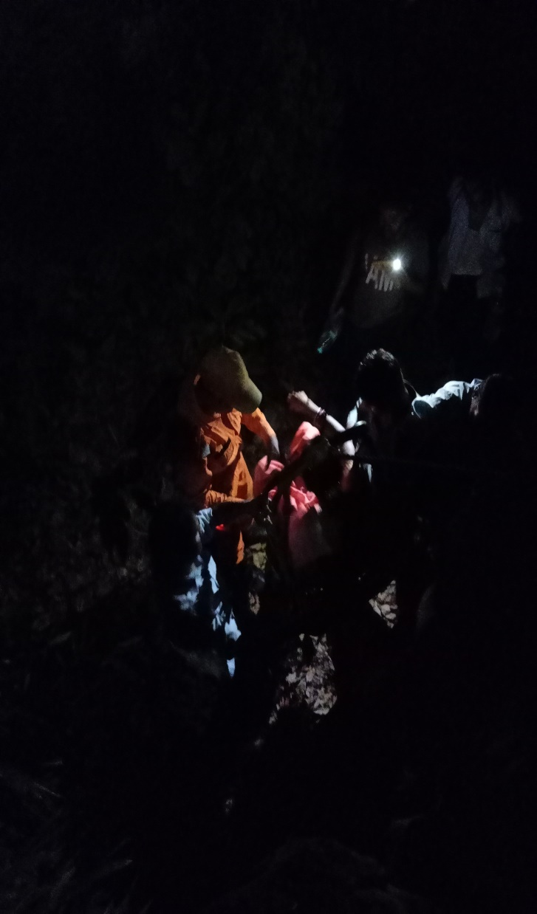
एक्टिवेशन और मोब्लाइजेशन
दिन -1
10 अप्रैल 2022
18:35 बजे

Slide 26
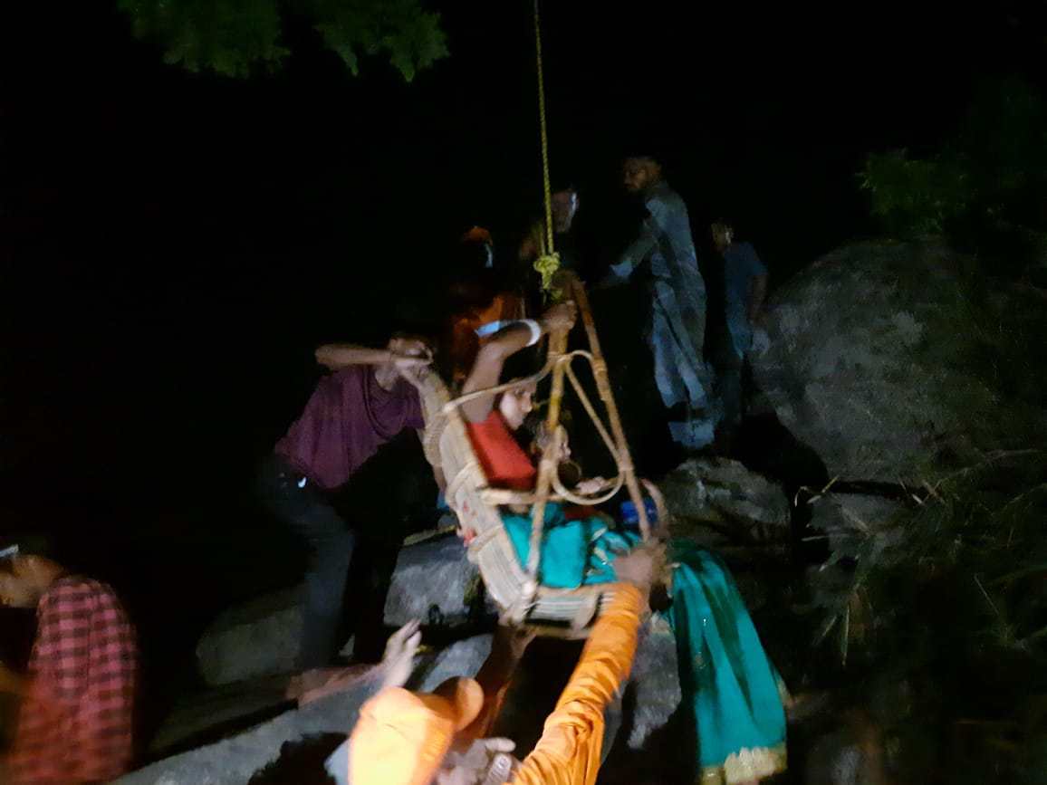
तुरंत ही अलर्ट टीम घटनास्थल पर पहुंची और लगभग 1835 बजे बचाव अभियान शुरू किया।
स्थानीय लोग बचाव कार्य में लगे हुए थे।
एनडीआरएफ टीम ने गंभीर रूप से घायल एक महिला सहित 11 लोगों को बचाया। उन्हे निकटतम सदर अस्पताल, देवघर ले जाया गया, जहां उसने दम तोड़ दिया।

Slide 27
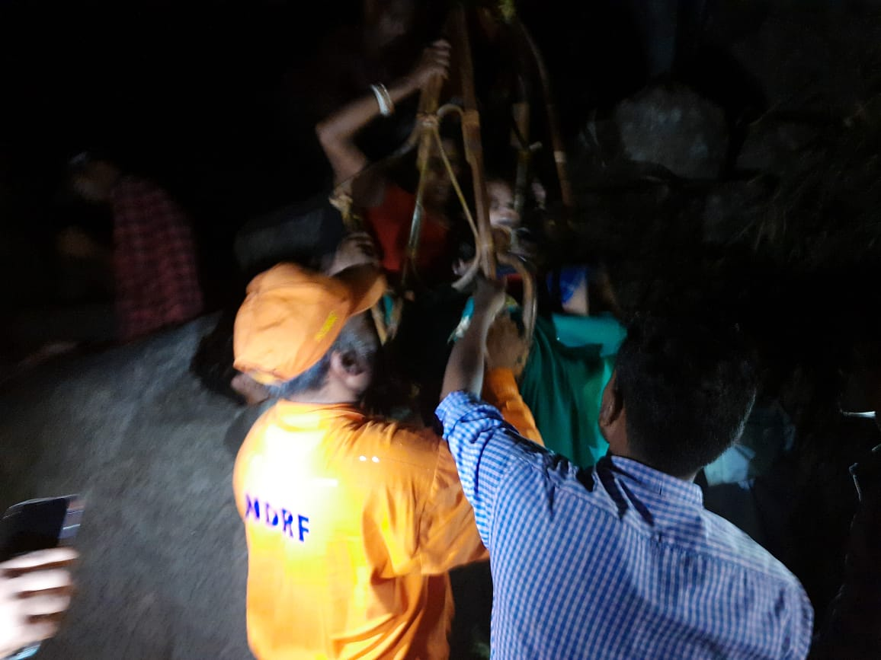
केबल कारों में फंसे लोगों का पता लगाने और उन्हें आश्वस्त करने के लिए एनडीआरएफ द्वारा अंधेरे में सर्विसिंग ट्रॉली का उपयोग किया गया। ट्रॉली का उपयोग भोजन और पानी उपलब्ध कराने के लिए भी किया गया।

Slide 28
बचाव अभियान
दिन – 2 (11TH APR 2022)

Slide 29
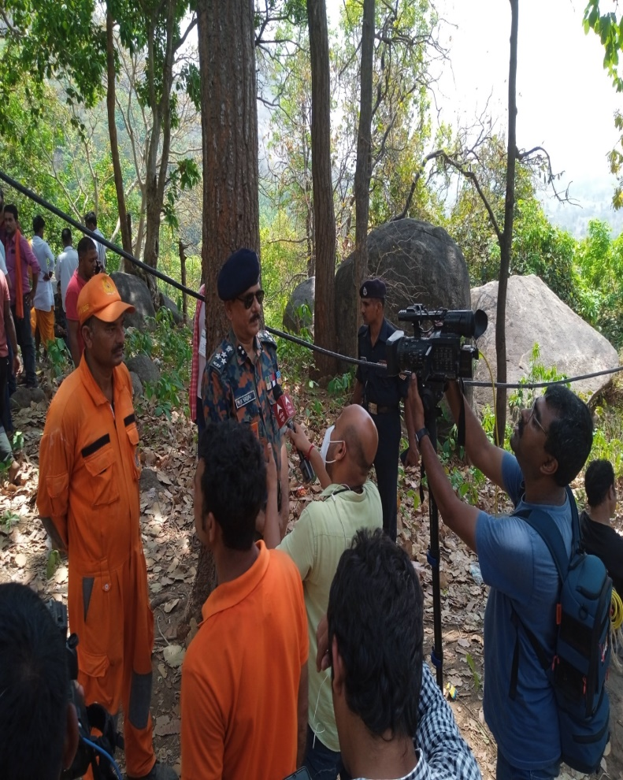
11 अप्रैल 2022 को वाहिनी मुख्यालय पटना से एनडीआरएफ की एक अन्य टीम भी घटनास्थल पर पहुंची।
भारतीय सेना के 10 अधिकारी और 100 सैनिक और आईटीबीपी रांची के 3 अधिकारी और 50 जवान से घटनास्थल पर पहुंचे।
इस बीच, वायु सेना के 02 हेलीकॉप्टर भी हेली-रेस्क्यू के लिए देवघर हवाई अड्डे पर उतरे।
वायु सेना द्वारा प्रारंभिक रैकी के बाद 0900 से 0940 बजे तक हेलीकॉप्टर द्वारा किया गया पहला हेली-बचाव प्रयास सफल नहीं हुआ।

Slide 30
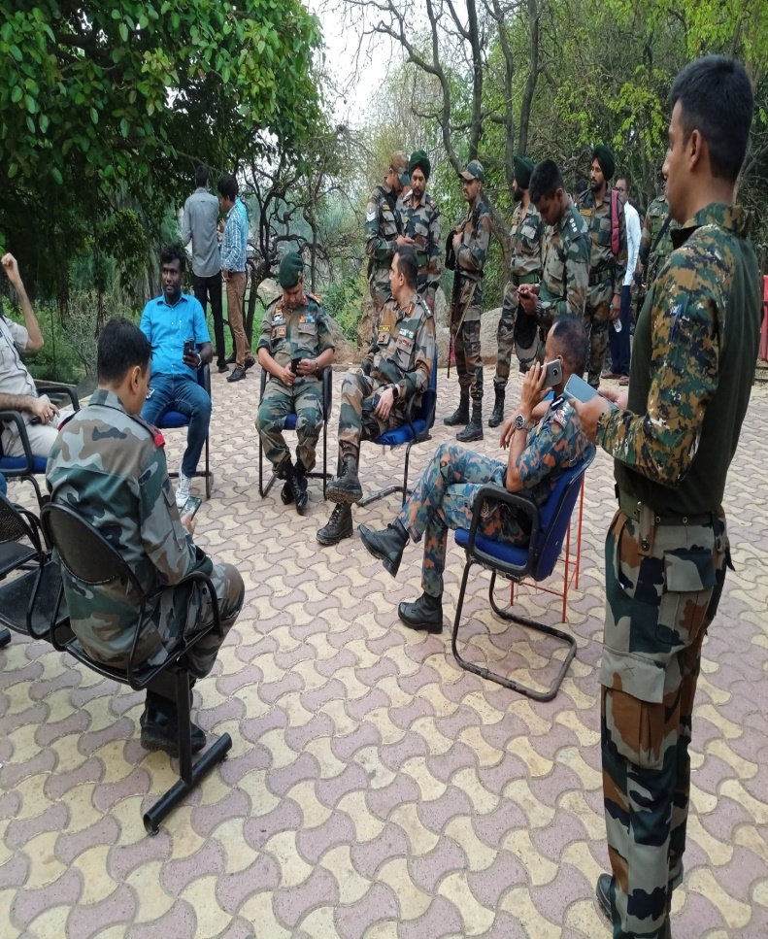
रोपवे के प्रबंधक को बचाव अभियान के लिए बांस की कुर्सी का उपयोग करने का विचार आया। आईटीबीपी और एनडीआरएफ ने बांस की कुर्सी की मदद से 11 लोगों को बचाया।
एनडीआरएफ के बचावकर्मी शुरुआती 05 बचाव उड़ानों में भारतीय वायुसेना के कर्मचारियों के साथ भी रहे और उनकी सहायता की, जिसमें 07 लोगों को बचाया गया था। एक ब्रेक के बाद, लगभग 1500 बजे हवाई बचाव अभियान फिर से शुरू हुआ और शाम तक कुल 22 लोगों को बचाया गया।

Slide 31
बचाव अभियान दिवस -3

Slide 32
एनडीआरएफ, वायुसेना, आईटीबीपी, सेना और लोकल प्रशासन का यह संयुक्त बचाव अभियान 48 घंटे तक जारी रहा।
एनडीआरएफ, वायुसेना, आईटीबीपी, सेना, रोपवे स्टाफ और जिला प्रशासन की टीमों ने रोपवे की केबल कारों में फंसे 48 यात्रियों में से 46 को बचाया।
12 अप्रैल 2022 को, लगभग 1540 बजे, अंतिम जांच के बाद, ऑपरेशन को बंद कर दिया गया था।

Slide 33
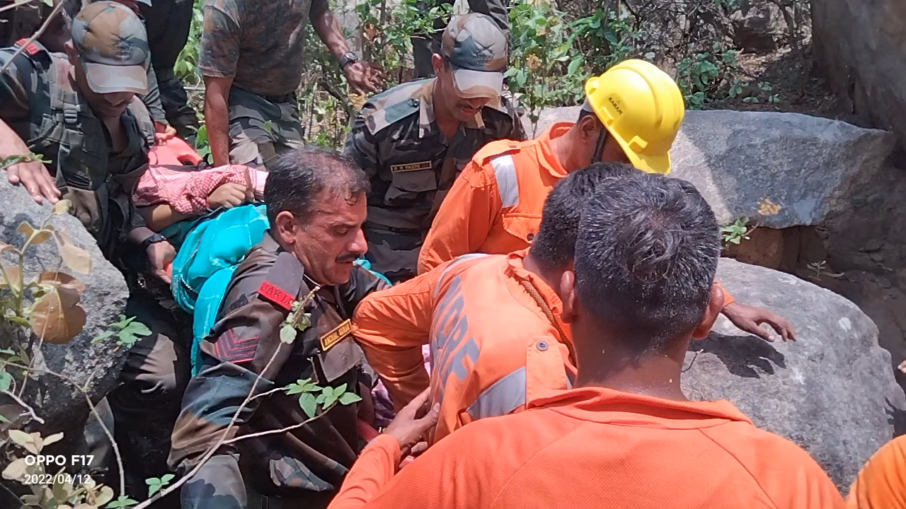

Slide 34
सीखे गए सबक/चुनौतियाँ
वापस भेजे जा रहे बचावकर्मियों की बड़ी संख्या (2020 और 2021 में कुल 494 कर्मियों को वापस भेजा गया) के कारण प्रशिक्षित और अनुभवी बचाव कर्मियों की कमी महसूस की गई।
हैली स्लेदरिंग का अपर्याप्त प्रशिक्षण।
इस प्रकार के चुनौतीपूर्ण औपरेशन के लिए शारीरिक और मानसिक दृढ़ता के अलावा उच्च स्तर के पेशेवर कौशल की आवश्यकता होती है।

Slide 35
आगे की राह
इस प्रकार के ऑपरेशन के लिए मिड एयर रेस्क्यू पर प्रशिक्षण आवश्यक है।
पहाड़ी क्षेत्र की उपस्थिति पर विचार करते हुए एओआर की वर्नेबिलिटी प्रोफाइल की समीक्षा और तदानुसार आरआरसी को तैयार करना।
अन्य ऑपरेशनल एजेंसियों के साथ प्रभावी समन्वय।
ऐसी अप्रत्याशित आपदा स्थितियों के लिए कैपेसिटी बिल्डिंग पर विचार-मंथन।

Slide 36
समीक्षा
व्याख्यान पूरा होने के बाद आपने निम्नलिखित सीखा।
केरल के पलक्कड़ में हिल क्लिफ रेस्क्यू ऑपरेशन
देवघर रोपवे दुर्घटना, झारखंड

Slide 37
कोई प्रश्न ?

Slide 38
मूल्यांकन
प्रश्न: - 1 आप एक इम्प्रोवाइज ऐंकर प्रणाली का निर्माण कैसे करेंगे?
प्रश्न: - 2 रस्सी बचाव के लिए उपयोग की जाने वाली गांठों की सूची बनाएं?

Slide 39
धन्यवाद

